Slide 1
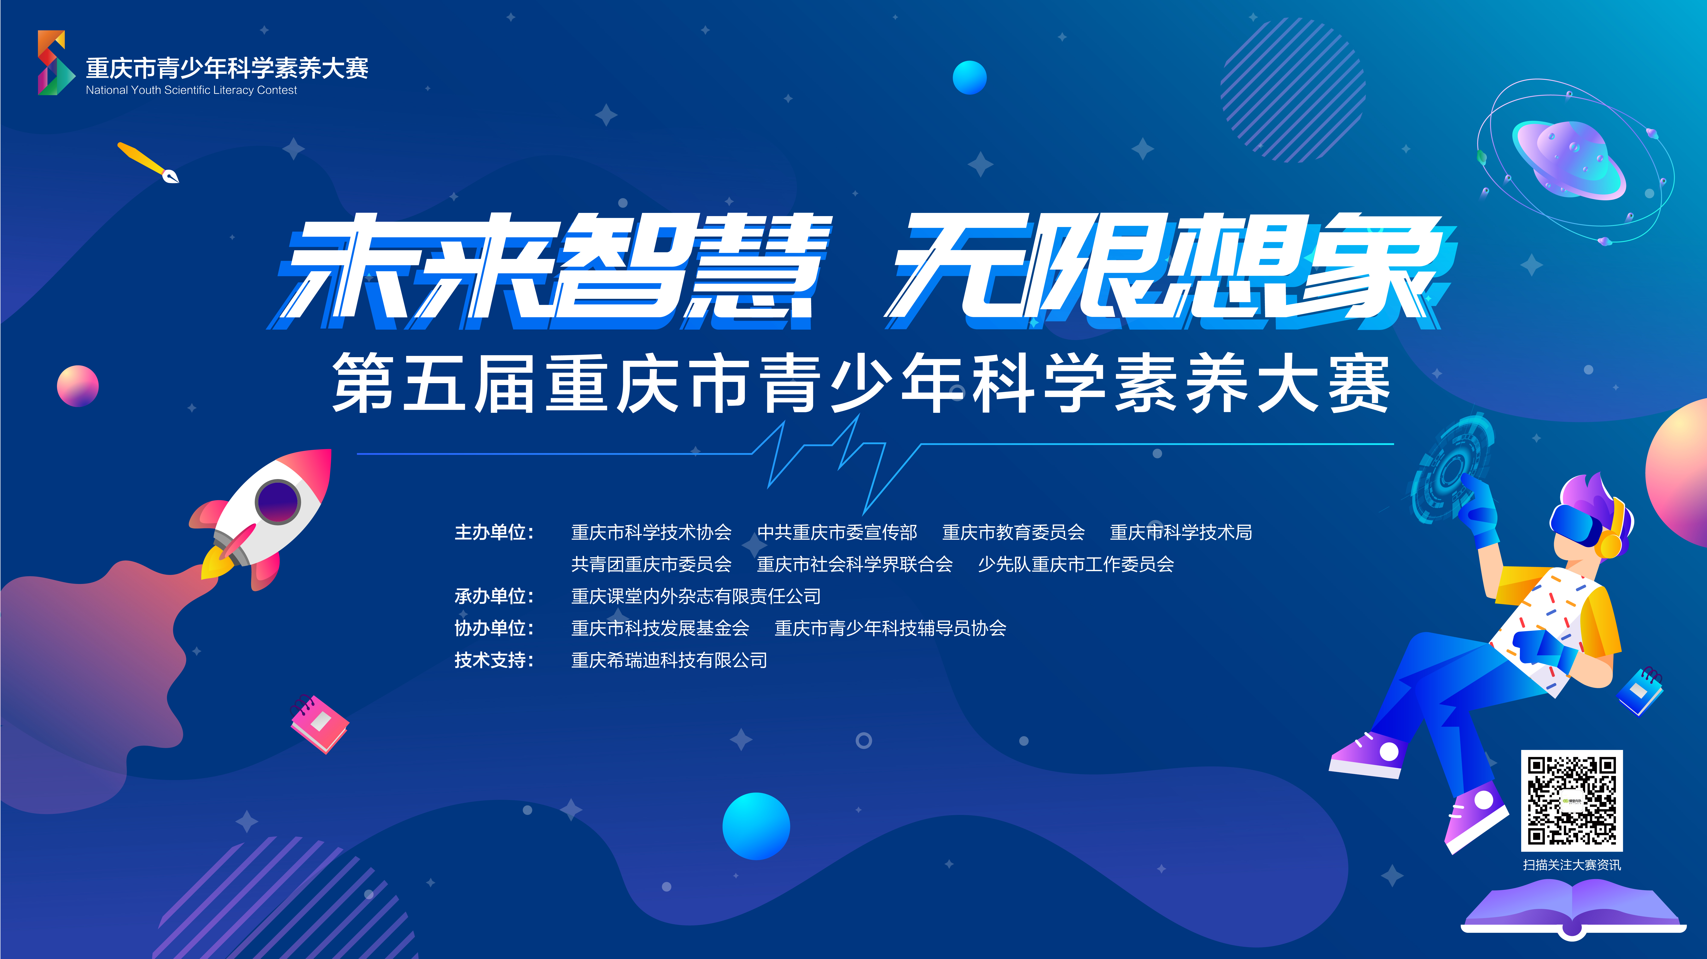

Slide 2

“智能创意”项目规则解读

Slide 3
1、项目简介
目录
2、规则解读
3、任务实操

Slide 4

项目简介
“智能创意”项目基本情况
复赛时间：2021年4月21日9：00至5月11日17：00；决赛时间：2021年6月5日；
实施方式：采用“人工智能3D创意云平台”进行线上竞技，总时长90分钟，每位参赛选手有两次正式比赛机会，取最优成绩为复赛成绩；
晋级方式：各组别以分数高低排序；分数相同时，时间短则排名靠前，时间精确到毫秒；
晋级公布：比赛结束后15个工作日内（6月1日之前）公布决赛晋级结果；

Slide 5
“智能创意”项目特点
特点1：设置复赛时间总时长为：20天，参赛选手可灵活选择参赛时间；
特点2：进行线上竞技，不受地域限制；
特点3：不同于其他机器人比赛，参赛名额不做限制，晋级后均可参加复赛；
特点4：包含了搭建及编程，考察学生的综合能力；包括：空间思维、逻辑思维、分析问题、解决问题等能力；

Slide 6
规则解读
总体要求：参赛选手在比赛90分钟内，根据比赛任务要求，搭建智能车并编写控制程序，仿真完成各项任务，并提交成绩，未提交则无成绩！（仿真时长180秒）

Slide 7

规则解读视频：

Slide 8
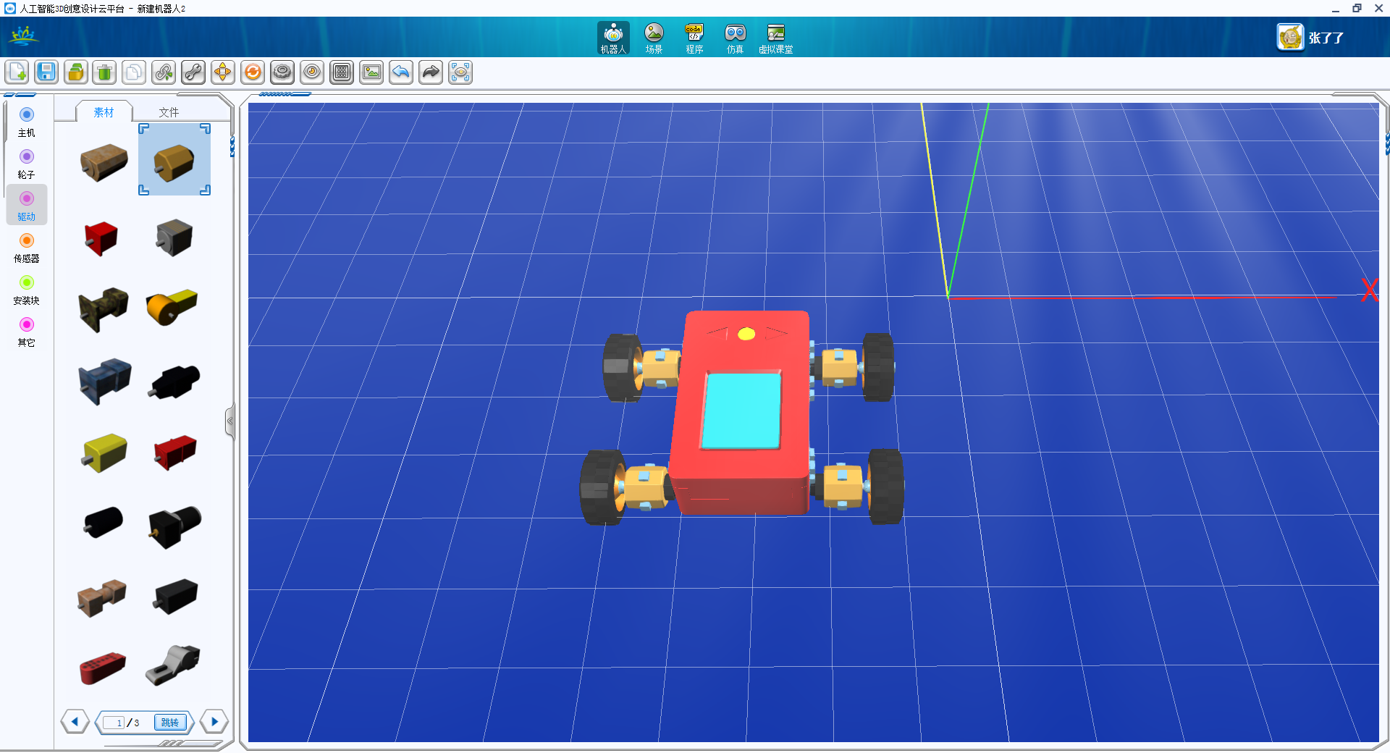
项目实操
一、搭建基础机器人

Slide 9
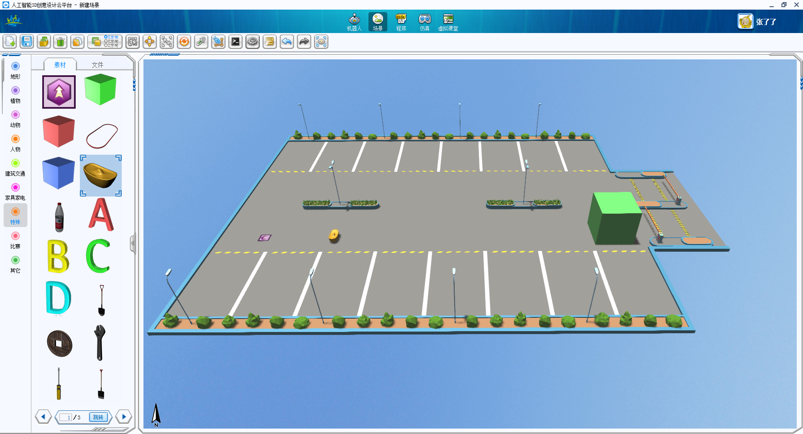
项目实操
二、搭建基础场景

Slide 10
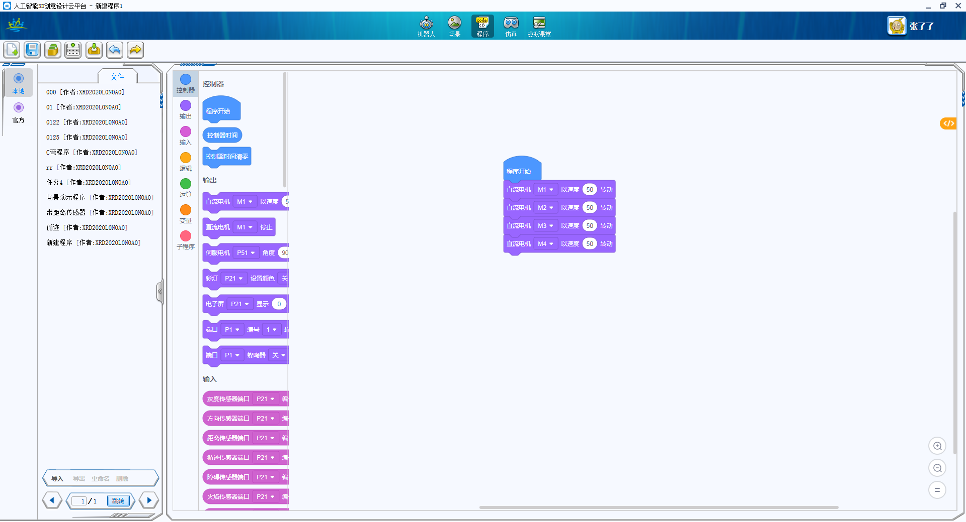
项目实操
三、编写基础程序

Slide 11
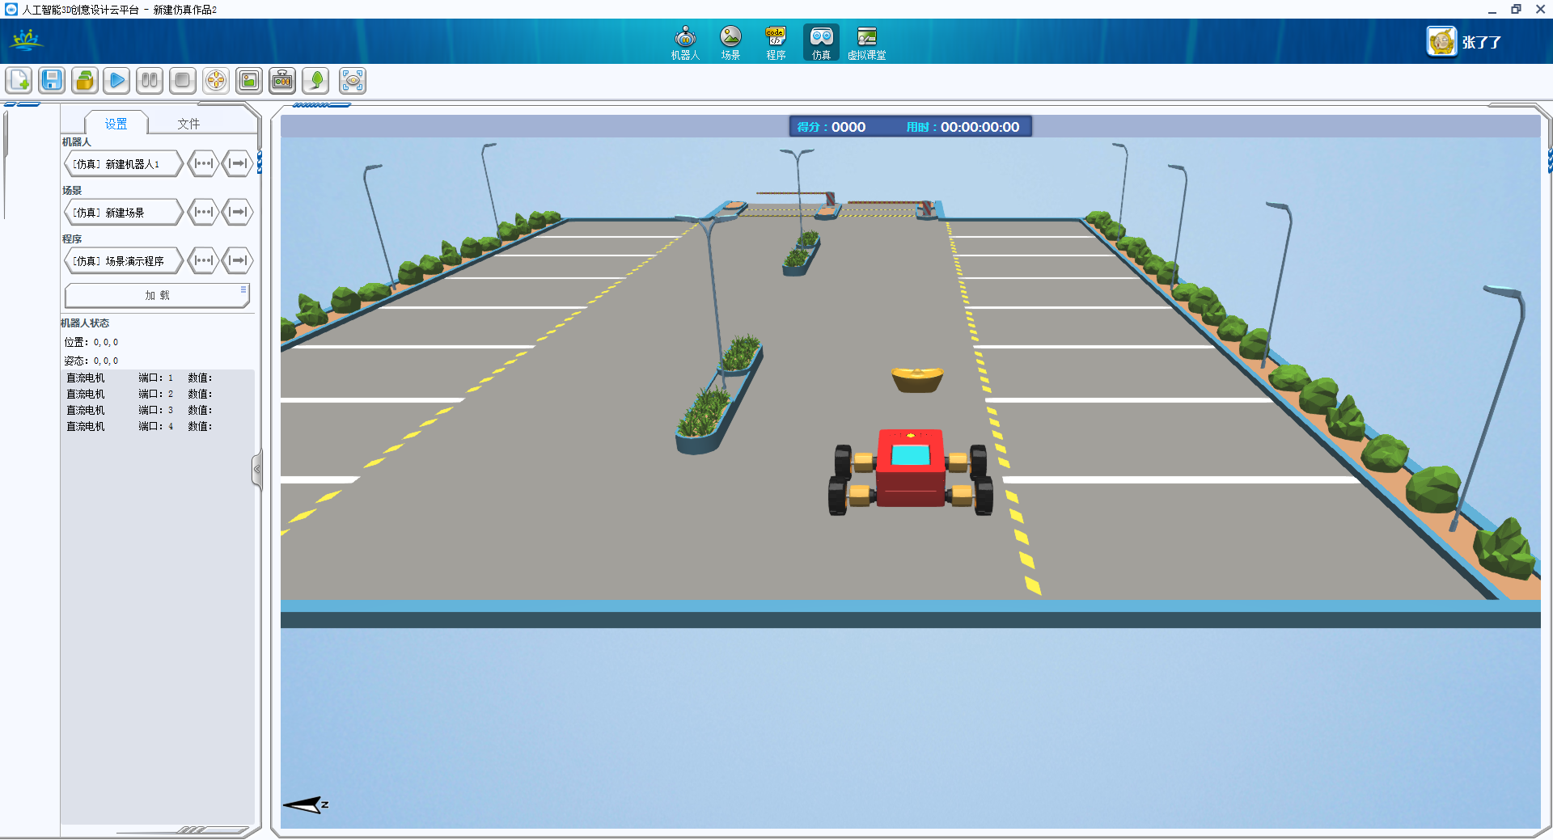
项目实操
四、仿真测试

Slide 12
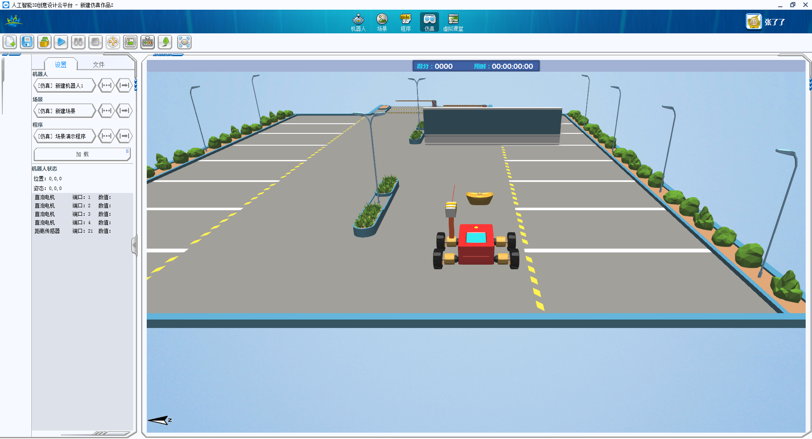
项目实操
五、搭建智能测距机器人、场景、程序并仿真测试

Slide 13
